Slide 1
Spreekbeurt Koffie

Slide 2
Inhoud spreekbeurt
De geschiedenis van koffie.
Hoe wordt koffie gemaakt?
Twee soorten koffiestruiken.
De duurste koffie van de wereld.
De 4 manieren van koffie zetten.
Leuke koffieweetjes!

Slide 3
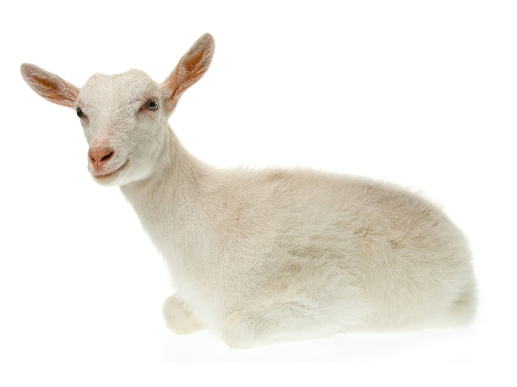
De geschiedenis van koffie
Er was eens… een jonge geitenhoeder uit Ethiopië. Hij had gemerkt dat zijn geiten na het eten van een bepaald soort bes heel veel energie kregen. De geitenhoeder bracht de bessen naar de monniken in het dorp.
Notes:
Er was eens… een jonge geitenhoeder Kaldi in het bergland van Ethiopië. Hij had gemerkt dat zijn geiten na het eten van een bepaald soort bes heel veel energie kregen, ze gingen springen en dansen. Nadat de geitenhoeder ook de bessen at voelde hij zicht goed en helder en hij had het gevoel dat hij niet meer moe zou worden. Later bracht de geitenhoeder de bessen naar de monniken in het dorp. Zij maakt er drank van om in de nachten wakker te blijven om te bidden.

Slide 4
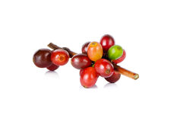
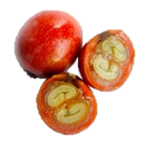
Hoe wordt koffie gemaakt?
Voordat de kop koffie klaar is, heeft de koffie al een lange reis afgelegd.
Het rijpen van de bes duurt 8 tot 12 weken. De bes krijgt dan een rode kleur.
Notes:
Voordat de kop koffie klaar is, heeft de koffie al een lange reis afgelegd. De plant groeit in warme landen zoals: Brazilië, Vietnam, Colombia, en Indonesië. De planten groeien zo’n 6 tot 8 weken. Na dat de bloem bevrucht is, vormt zich langzaam de koffiebes. Het rijpen van de bes duurt 8 tot 12 weken. De bes krijgt dan een rode kleur.

Slide 5
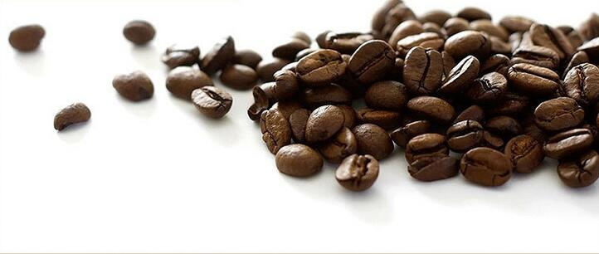
Hoe wordt koffie gemaakt?
Na acht of negen maanden worden de bessen geoogst.
Twee manieren:
Door middel van stromend water
De koffiebessen in de zon laten drogen
Notes:
Na acht of negen maanden worden de bessen geoogst.
In de koffiebessen zitten koffiebonen. Om die koffieboon uit de koffiebes te krijgen zijn er twee manieren.
Door middel van stromend water en daarna het vruchtvlees (dit is een schil om de koffieboon heen) er af te pellen.
De koffiebessen in de zon laten drogen tot dat de koffieboon zichzelf eruit perst.

Slide 6
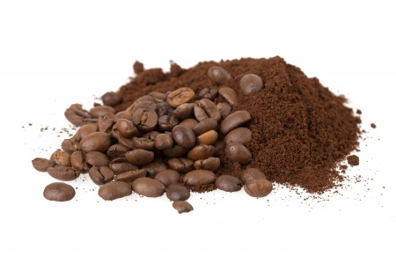
Hoe wordt koffie gemaakt?
Vervolgens gaan de koffiebonen naar de branderij.
Vervolgens kunnen de bonen gemalen worden en daarvan kan koffie gezet worden.
Notes:
Vervolgens gaan de koffiebonen naar de branderij. Door het roosteren krijgen de koffiebonen hun bruine kleur, geur en smaak.
Vervolgens kunnen de bonen gemalen worden en daarvan kan koffie gezet worden.
Voor de verschillende smaken worden verschillende bonen van verschillende landen en plantages met elkaar gemengd. Dit heet een Melange.

Slide 7
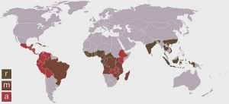
Twee soorten koffiestruiken.
Over de hele wereld zijn er bijna honderd verschillende soorten koffiebonen.
Twee hoofdsoorten:
Arabica koffiebonen (a)
Robusta koffiebonen (r) (m) staat voor beide
Notes:
Over de hele wereld zijn er bijna honderd verschillende soorten koffiebonen. Deze zijn allemaal onder te verdelen in twee hoofdsoorten:
Arabica koffiebonen zijn te herkennen aan hun heerlijke verfijnde geur, zachte en volle smaak en een laag cafeïnegehalte. Ook is de zuurtegraat hoger in de Arabica boon, wat in het geval van koffie juist goed is.
Robusta koffiebonen zijn krachtiger en voller van smaak dan Arabica bonen. Ook is het cafeïnegehalte wat hoger. De bonen hebben een bittere smaak en worden daardoor alleen in melange gebruikt.

Slide 8
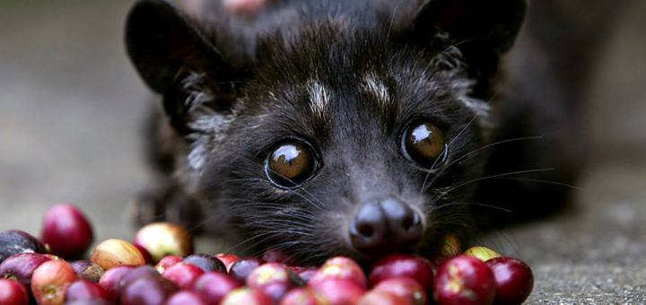
De duurste koffie van de wereld
Kopi Luwak is de meest luxe en duurste koffie ter wereld.
De Luwak kan de bonen die in de koffiebessen zitten niet verteren, waardoor het dier de bonen uit poept.
Notes:
Kopi Luwak is de meest luxe en duurste koffie ter wereld. Deze koffie kost ongeveer €200,- per kilo wanneer het van een gevangen luwak is. Wanneer het niet van een gevangen Luwak is kost het €5000,- per kilo, dit komt omdat de bonen dan gezocht moeten worden, dit kost heel veel tijd. ‘Kopi’ betekent koffie in het Indonesisch en ‘Luwak’ is een Indonesische diersoort die rauwe rode koffiebessen eet. De Luwak kan de bonen die in de koffiebessen zitten niet verteren, waardoor het dier de bonen uit poept. De koffieboon krijgt een bijzonder smaak door de bacteriën die in het maagdarmkanaal van de Luwak zitten.

Slide 9
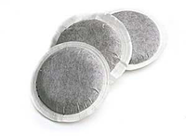
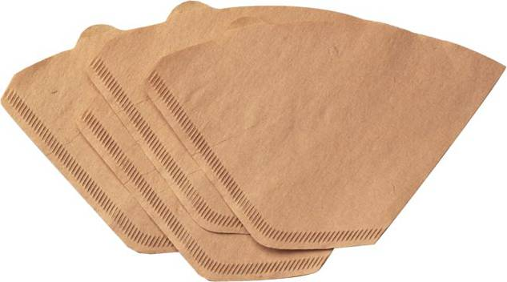
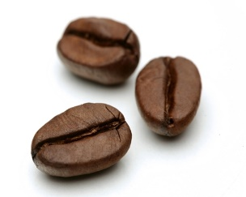
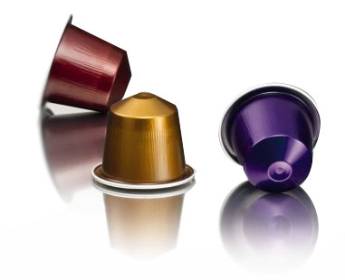
De 4 manieren van koffie zetten.
Koffie pads Koffiefilter
Koffiebonen Koffiecups
Notes:
Er zijn verschillende soorten manieren waarop je de koffie kan zetten. 4 manieren daarvan zijn:
Koffie pads: Pad is een ander woord voor kussentje, dit kussentje is gevuld met gemalen koffie. Deze pad kan je plaatsen in een koffieautomaat met een speciale padhouder. Het koffieapparaat doet de rest.
Koffiefilter: dit is een papierenfilter dat wordt gebruikt om het koffiedik (het overblijfsel na het zetten van koffie) te scheiden van de koffie. De op deze manier gemaakte koffie word filterkoffie genoemd.
Koffiebonen: hierbij zitten er koffiebonen in het koffieautomaat. Zo worden ervoor elk kopje koffie bonen apart gemalen.
Koffiecups: in de cups zit ongeveer 5 gram verfijnde koffie. Ook deze cups kan je gebruiken in een speciaal koffieautomaat. De cup kan je boven in het automaat plaatsen, en de automaat doet de rest.

Slide 10
Wist je dat…?
De 4e dinsdag van september Nationale Koffiedag is?
Er al ruim 700 jaar koffie gedronken wordt?
Koffie na olie het meest verhandelde product is?
Koffiebomen wel meer dan 10 meter hoog kunnen worden?
De ‘’webcam’’ is uitgevonden om het zetten van de koffie in de gaten te houden?
Notes:
Op nationale koffiedag worden er door het hele land evenementen georganiseerd. Daar ontmoeten mensen elkaar onder het genot van een kop koffie.
5) De allereerste webcam is uitgevonden op de universiteit van Cambridge in 1991 om te kijken of er verse koffie in de koffiepot zat, zonder op te hoeven staan.

